Slide 1
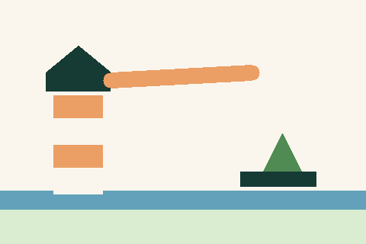
Маяк на побережье
Разбираемся в назначении ориентира
Учебный идентификатор: P12

Slide 2
Световой ориентир
Маяк помогает определить положение у побережья. Его световой сигнал отличается установленными характеристиками.
На учебной карте отмечают берег, маяк и положение судна. Схема помогает объяснить роль ориентира.
Разбираемся в назначении ориентира

Slide 3
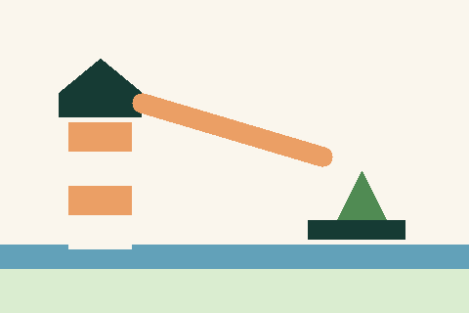
Ориентир и наблюдатель
Судно использует наблюдение ориентира для определения положения.
Маяк расположен на берегу и служит заметным ориентиром.

